Slide 1


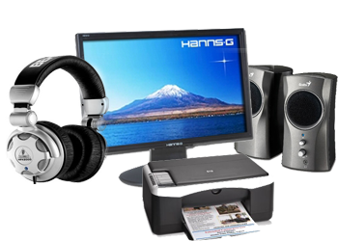
Hardvér

Slide 2
ROZDELENIE
Vstupné
Výstupné
Vstupno - výstupné

Slide 3
Vstupné zariadenia

Slide 4
1. Klávesnica
Najznámejšie, najpoužívanejšie vstupné zariadenie
101 – 104 klávesov
Ergonomické, virtuálne, gelové, dotykové obrazovky
Pripojenie PS2, USB, bezdrôtovo...
Časti klávesnice (numerická, alfanumerická, funkčná)

Slide 5
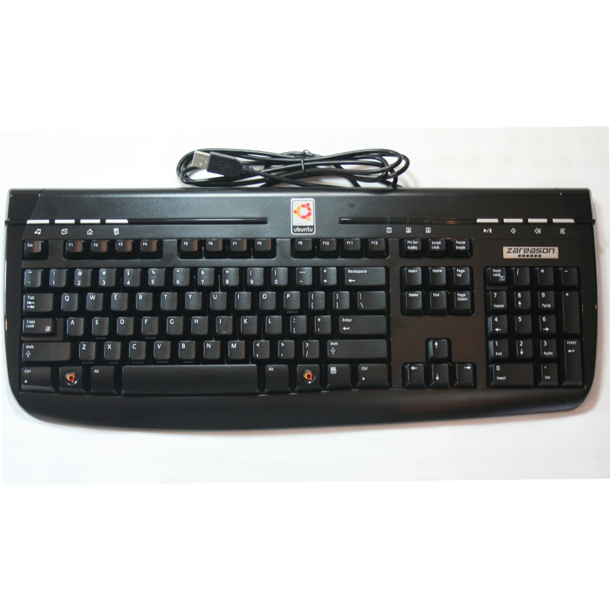
Klávesnica
http://joey.ubuntu-rocks.org/blog/wp-content/uploads/2007/11/ubuntu-full-keyboard-straight-on-924.jpg

Slide 6
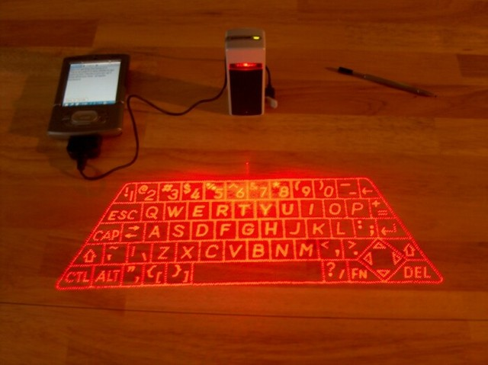
Virtuálna klávesnica
http://palmaddict.typepad.com/photos/uncategorized/virtual_keyboard1.jpg

Slide 7
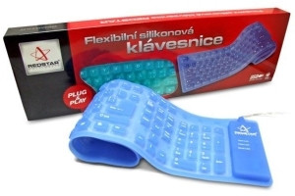
Gélová klávesnica
http://www.pricemania.sk/katalog/klavesnice-gumove/redstar-flexi-cz-usb-ps-26770/galeria/?img=1

Slide 8
2. Myš
Odosiela do PC informácie o vzdialenosti,
ale aj o stlačenom tlačidle
Mechanická, optická...
Druhy: Trackball, trackpoint, touchpad...
Podobné: Joystick, gamepad...

Slide 9
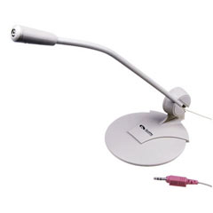
3. Mikrofón
Prevod zvuku z okolia na elektrický signál
Modely mikrofónov
Ručný (Handka)
Klopák (lavalier) (kravatový)
Stolné mikrofóny
Zapojenie mikrofónu
XLR konektor
Jack konektory
USB port
http://www.lepsie.sk/images/mikrofon%20biely%20nas%20tojane.jpg

Slide 10
4. Skener
Transformuje zosnímané údaje do elektronickej podoby.
Ručné, prechodové, bubnové, plošné...
2D, 3D, ...
Pripojenie – USB
Rozlíšenie – dpi
Farebná hĺbka
http://www.svettisku.cz/buxus/generate_page.php?page_id=825

Slide 11
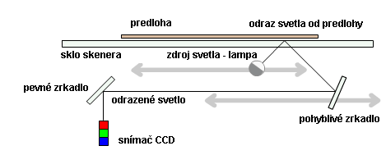
Princíp fungovania skenera
http://sk.wikipedia.org/wiki/Skener

Slide 12
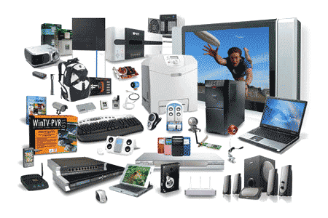
Výstupné zariadenia

Slide 13
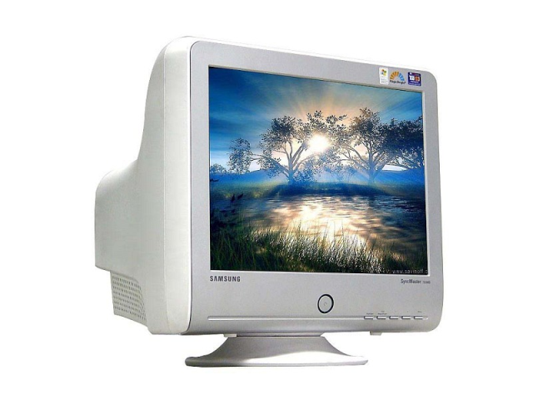
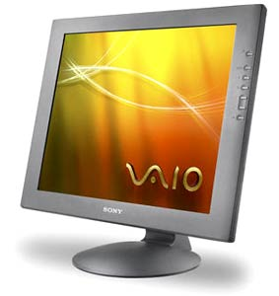
1. Monitor
slúži na zobrazovanie textových a grafických informácií v oblasti počítačov,
základné typy sú: obrazovkový monitor (CRT, Cathode Ray Tube) a monitor LCD (Liquid crystal display),
všetky typy monitorov zobrazujú text, alebo obraz podľa inštrukcií počítača, ktoré sú do formy zobraziteľnej monitorom spracované v tzv. grafickej karte počítača.

Slide 14
Parametre monitorov
veľkosť uhlopriečky obrazu udávaná v palcoch (19“ – 22“),
rozlíšenie udáva počet bodov, ktoré je možné zobraziť, typické hodnoty sú 1024x768, 1280x1024, 1920x1080 (HD rozlíšenie),...
pozorovací uhol (typicky 120°).
pomer obrazu (štandardom je pomer 4:3 tzv. širokouhlé monitory majú pomer obrazu 16:9
doba odozvy je čas za ktorý prejde pixel z úplne svetlého do úplne tmavého stavu a späť, udáva sa v milisekundách (okolo 5 milisekúnd, max. 20ms),

Slide 15
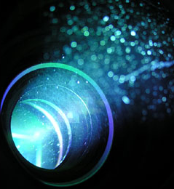
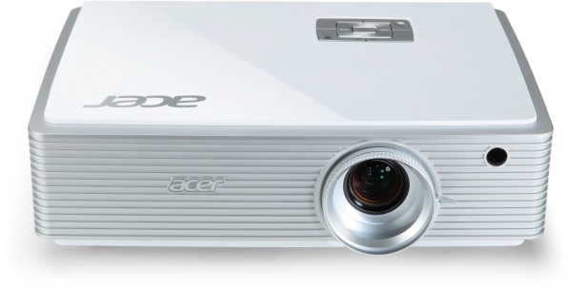
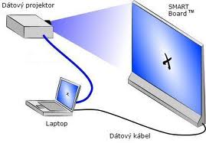
2. Projektor
dátový projektor ( data-projektor ),
ako aj videoprojektor je projektor na premietanie obrazovej informácie z počítačovej techniky (PC, notebook a pod.) a často aj z video-zariadení,
ako zdroj svetla sa používa halogénová žiarovka, plynová výbojka alebo v prípade LCD projektorov špeciálna "lampa".

Slide 16
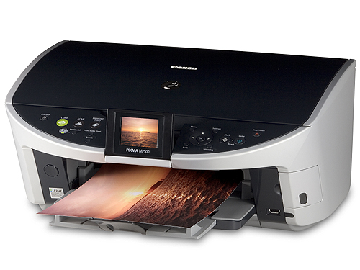
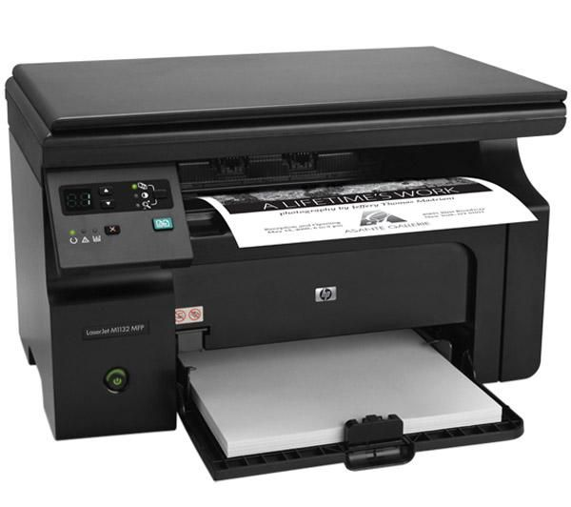
3. Tlačiareň
je predovšetkým určená na tlač papierových dokumentov,
niektoré novšie -- aj na tlač fotografií vo vysokej kvalite,
časť tlačiarní je zabudovaných do rôznych zariadení (napr. elektronické pokladne, lekársky ultrazvukový prístroj), alebo sú spojené so scannerom a/alebo faxom.

Slide 17
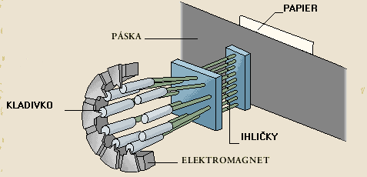
Typy tlačiarní
ihličkové
sada tenkých ihličiek otláča cez farbiacu pásku body na papieri – dnes už len v registračných pokladniach

Slide 18
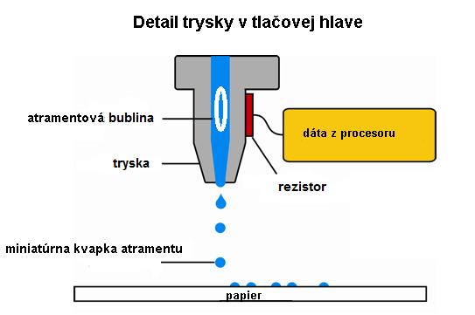
b) atramentové
vystrekuje kvapôčky tekutého atramentu na papier, ktoré vytvárajú body na papieri

Slide 19
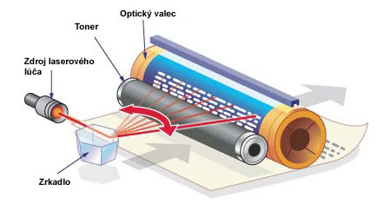
c) laserové
čiastočky pevného farbiva = toneru sú laserovým lúčom zapečené na papier

Slide 20
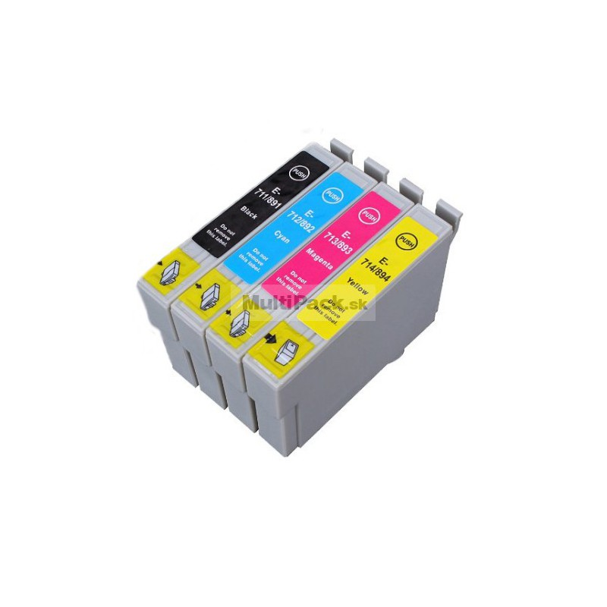
toner

Slide 21
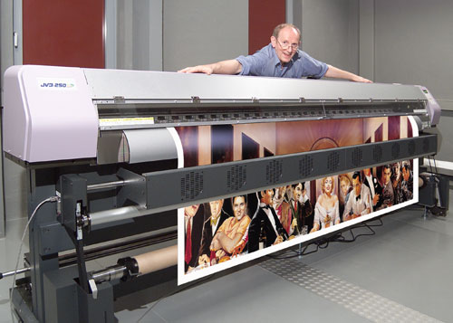
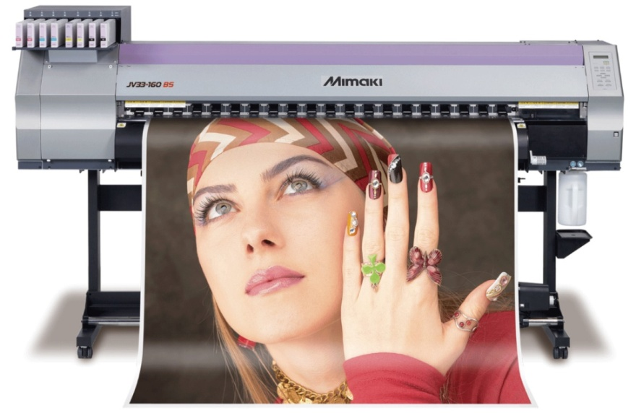
4. Plotter
kreslí obraz pomocou pera resp. špeciálnych fixiek,
vyhotovovanie technických výkresov, ktoré vďaka rozmerom (až A0) nemožno na bežnej tlačiarni vytlačiť.

Slide 22
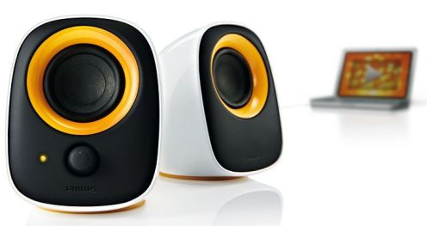
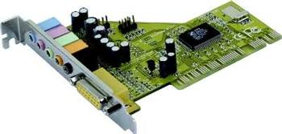
5. Počítačové reproduktory
umožňujú reprodukovať signály z počítača vo forme zvuku (zabezpečuje zvuková karta),
niekedy sú zabudované v tele počítača (jeho systémovej jednotke) napr. notebook, alebo sú súčasťou monitora.

Slide 23
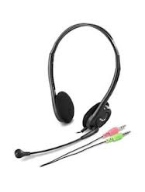
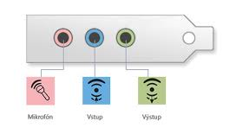
6. Slúchadlá
výstupné zariadenie na reprodukciu zvuku, často bývajú skombinované so vstupným zariadením – mikrofónom,
pripájajú sa do príslušných portov zvukovej karty.

